Slide 1


Slide 2
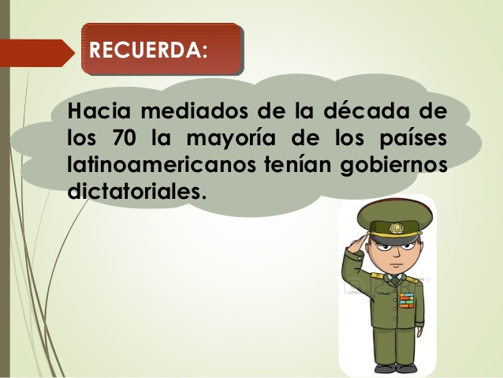

Slide 3
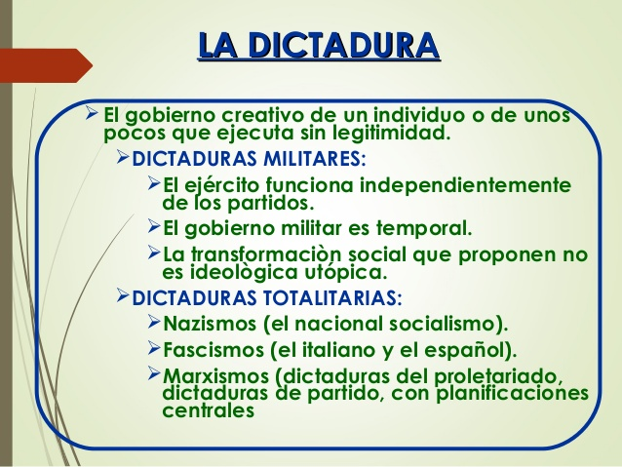

Slide 4
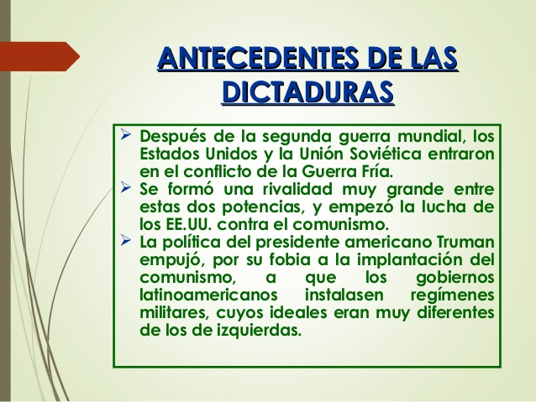

Slide 5
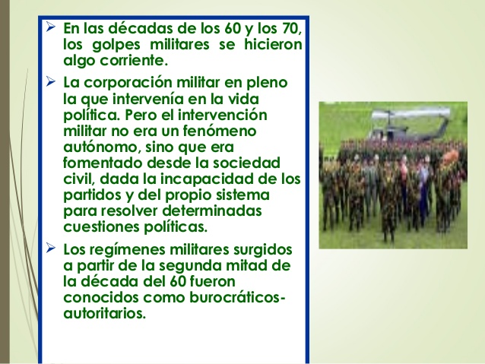

Slide 6
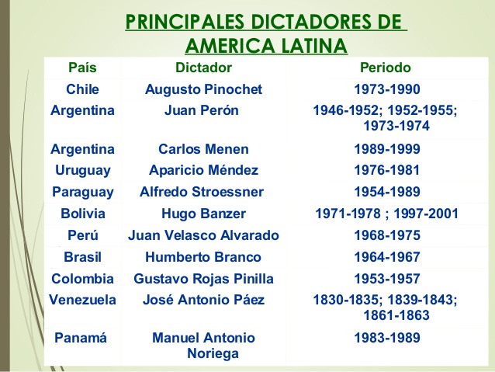

Slide 7
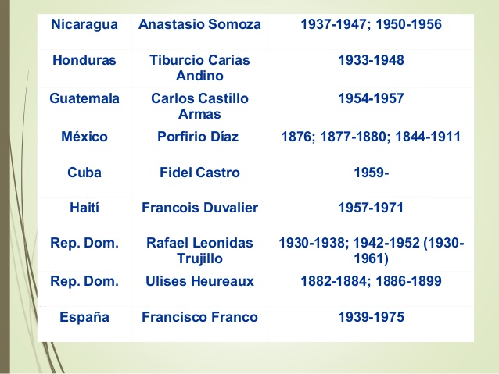

Slide 8
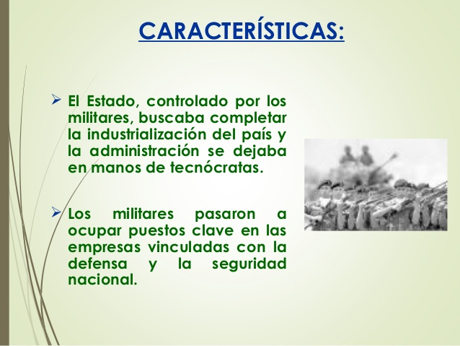

Slide 9
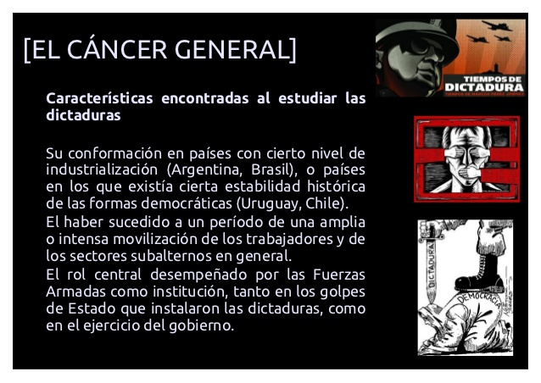

Slide 10
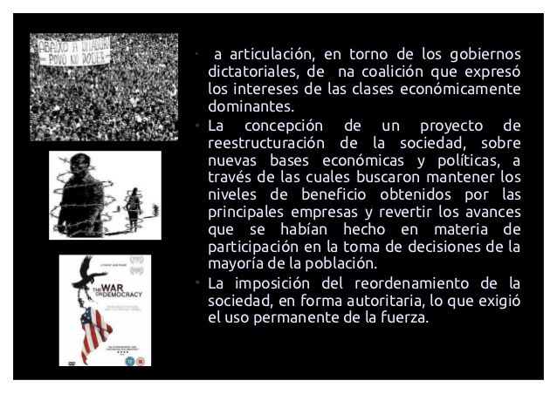

Slide 11
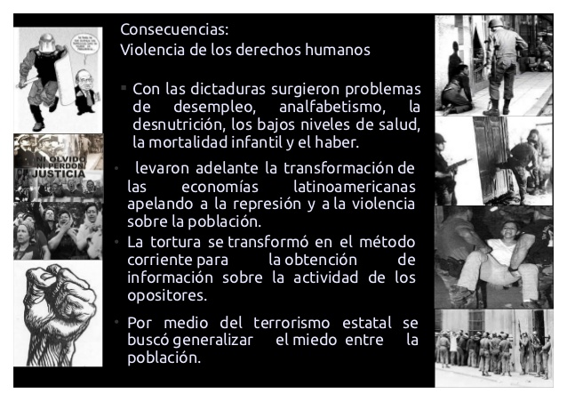

Slide 12
TECNÓCRATA
es una ideología política donde la toma de decisiones de un Estado es hecha por técnicos y expertos en las materias de consulta en vez de políticos. La palabra tecnocracia deriva del griego compuesto por los vocablos téchne que significa arte o técnica y krátos que indica dominio o poder.
La política​ es el proceso de tomar decisiones que se aplican a todos los miembros de una comunidad humana. También es el arte, doctrina u opinión referente al gobierno de los Estados. ... Es la ciencia social que estudia el poder público o del Estado.
Tecno burocracia. Capa dirigente formada por los empleados públicos y técnicos, que en el ejercicio de sus funciones utilizan los órganos del estado como instrumento de su propio poder.

